Slide 1


Slide 2
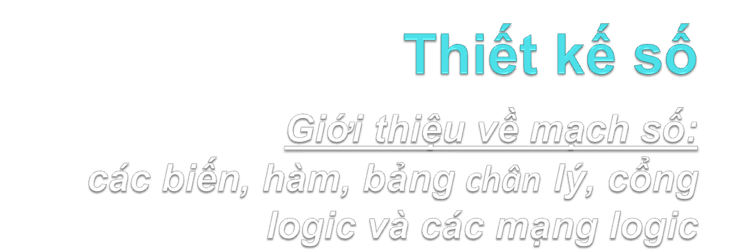
Người trình bày:
Tiến sỹ Hoàng Mạnh Thắng
TexPoint fonts used in EMF: AAAAA

Slide 3
Mạch logic
Mạch logic thực hiện các hoạt động trên các tín hiệu số:
  Được thực hiện dưới dạng mạch điện tử với giá trị là các tín hiệu giới hạn về các biến có giá trị rời rạc
Mạch logic nhị phân chỉ có 2 giá trị, 0 và 1
Dạng tổng quát của mạch logic là mạng chuyển mạch
X₁
Y₁
X₂
Y₂
Mạng chuyển mạch
X₃
Y₃
X_{m}
Y_{m}
Các giá trị rời rạc
Khoa ĐT-VT, Đại học Bách Khoa Hà nội Tiến sỹ Hoàng Mạnh Thắng

Slide 4
Đại số Boolean
Ứng dụng trực tiếp vào mạng chuyển mạch:
  Làm việc với thiết bị 2 trạng thái ➔ đại số Boolean 2 giá trị
  Dùng các biến Boolean (X,Y...) để biểu diễn đầu vào và đầu ra của mạng chuyển mạch
  Biến chỉ có thể nhận một trong 2 giá trị, 0 hoặc 1
  Các biến này ko phải là các số nhị phân, đơn giản nó chỉ là biểu diễn 2 trạng thái của biến Boolean,
  Nhìn chung, nó không là điện áp, mặc dù, trong một số mạch điện, nó được dùng để biểu diễn mức điện áp cao/thấp ở đầu vào hoặc đầu ra,
Khoa ĐT-VT, Đại học Bách Khoa Hà nội Tiến sỹ Hoàng Mạnh Thắng

Slide 5
Các biến và các hàm
Phần tử nhị phân đơn giản nhất là chuyển mạch có 2 trạng thái
Nếu một chuyển mạch được điều khiển bởi một biến x. Ta nói rằng, chuyển mạch đóng nếu x=1 và ngắt nếu x=0
S
x=0
x=1
x
Khoa ĐT-VT, Đại học Bách Khoa Hà nội Tiến sỹ Hoàng Mạnh Thắng

Slide 6
Các biến và các hàm (cont.)
Giả sử dùng chuyển mạch để điều khiển đèn:
  Đầu ra được định nghĩa là trạng thái của đèn L;
  L=1 ➔ đèn sáng,
  L=0 ➔ đèn tắt
Trạng thái của đèn là hàm của x; L(x)=x
L(x): hàm logic
x: biến vào
S
E
x
Khoa ĐT-VT, Đại học Bách Khoa Hà nội Tiến sỹ Hoàng Mạnh Thắng

Slide 7
Các biến và các hàm (cont.) - AND
Xét trường hợp 2 chuyển mạch được dùng để bật/tắt đèn
Theo cách đấu nối tiếp thì đèn chỉ sáng khi cả 2 chuyển mạch cùng được đóng:
  L(x₁,x₂)=x₁.x₂
  L=1 iff x₁=1 AND x₂=1
S
S
E
x₁
x₂
Khoa ĐT-VT, Đại học Bách Khoa Hà nội Tiến sỹ Hoàng Mạnh Thắng

Slide 8
Các biến và các hàm (cont.) - OR
Xét trường hợp 2 chuyển mạch được dùng để bật/tắt đèn
Theo cách đấu song song thì đèn chỉ sáng khi 1 trong 2 chuyển mạch, hoặc cả 2 được đóng:
  L(x₁,x₂)=x₁+x₂
  L=1 if x₁=1 OR x₂=1
S
x₁
S
E
x₂
Khoa ĐT-VT, Đại học Bách Khoa Hà nội Tiến sỹ Hoàng Mạnh Thắng

Slide 9
Các biến và các hàm (cont.) – nối hỗn hợp AND và OR
Nối hỗn hợp sẽ cho ra các hàm logic đa dạng
  L(x₁,x₂)=(x₁+x₂ ) x₃
S
x₁
S
S
x₃
E
x₂
Khoa ĐT-VT, Đại học Bách Khoa Hà nội Tiến sỹ Hoàng Mạnh Thắng

Slide 10
Các biến và các hàm (cont.) – nối hỗn hợp AND và OR
Hàm logic gì đây ?
S
S
x₁
x₃
S
S
E
x₂
x₃
  L(x₁,x₂,x₃,x₄)=(x₁x₂ )+( x₃ x₄)
Khoa ĐT-VT, Đại học Bách Khoa Hà nội Tiến sỹ Hoàng Mạnh Thắng

Slide 11
Các biến và các hàm (cont.) – NOT
Như đã thấy, đèn sáng khi x=1, vậy bây giờ ngược lại thì:
Nghịch đảo
  L(x)=1 if x=0 và L(x)=0 if x=1
  Hay L(x)=x’
Ký hiệu: , x’, hay NOT x
x
R
E
S
x
Khoa ĐT-VT, Đại học Bách Khoa Hà nội Tiến sỹ Hoàng Mạnh Thắng

Slide 12




Các biến và các hàm (cont.) – Nghịch đảo của hàm
Có thì nghịch đảo của hàm f() sẽ là:
Ví dụ:
Khoa ĐT-VT, Đại học Bách Khoa Hà nội Tiến sỹ Hoàng Mạnh Thắng

Slide 13
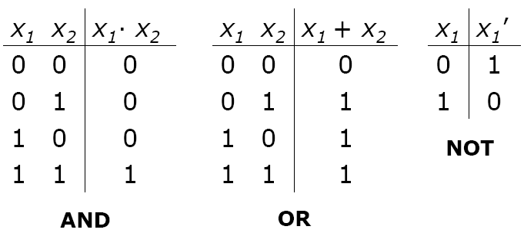
Bảng chân lý (truth table)
Liệt kê thành bảng để mô tả đầy đủ cho một hàm logic
Giá trị kết quả của hàm là tổ hợp của các đầu vào
Khoa ĐT-VT, Đại học Bách Khoa Hà nội Tiến sỹ Hoàng Mạnh Thắng

Slide 14
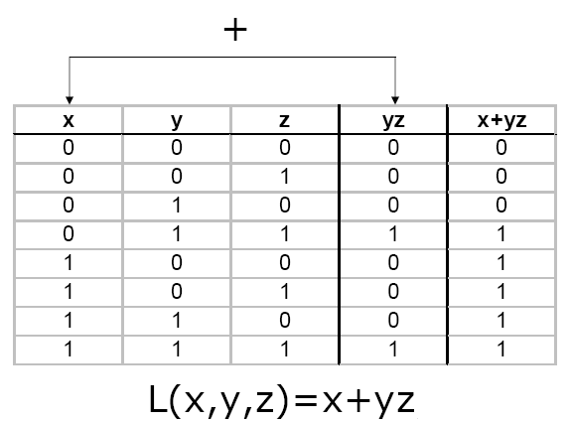
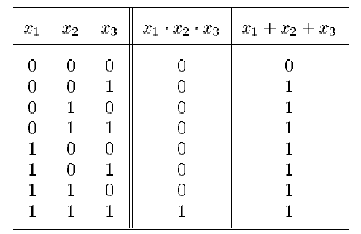
Bảng chân lý (truth table) – Hàm 3 biến
Khoa ĐT-VT, Đại học Bách Khoa Hà nội Tiến sỹ Hoàng Mạnh Thắng

Slide 15
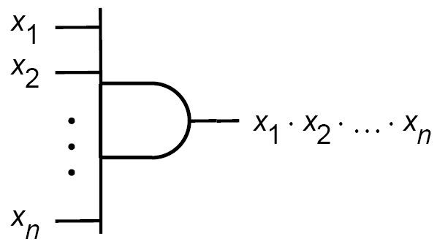
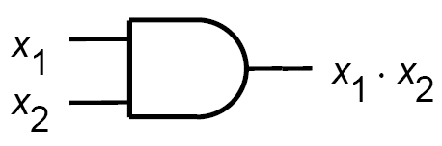
Cổng logic và mạng
Các phép AND, OR hay NOT có thể được thực hiện bằng mạch điện, và mạch điện đó được gọi là cổng logic
Cổng logic có thể có nhiều đầu vào, một đầu ra là hàm của các đầu vào
AND gates
Khoa ĐT-VT, Đại học Bách Khoa Hà nội Tiến sỹ Hoàng Mạnh Thắng

Slide 16
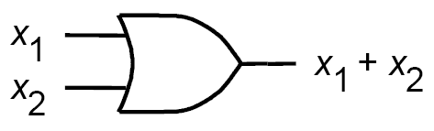
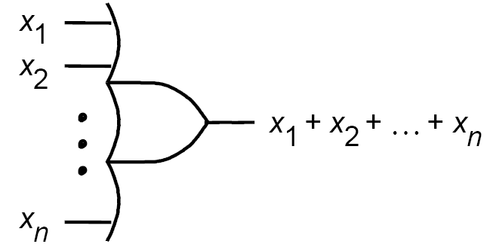
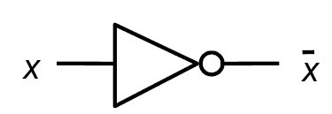
Cổng logic và mạng
OR gates
NOT gates
Khoa ĐT-VT, Đại học Bách Khoa Hà nội Tiến sỹ Hoàng Mạnh Thắng

Slide 17
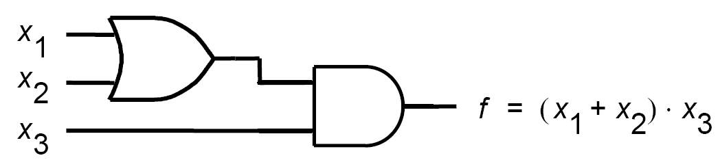
Cổng logic và mạng
Mạch lớn hơn được xây dựng dựa trên các cổng logic cơ bản và được gọi là mạng logic hay mạch logic
Khoa ĐT-VT, Đại học Bách Khoa Hà nội Tiến sỹ Hoàng Mạnh Thắng

Slide 18
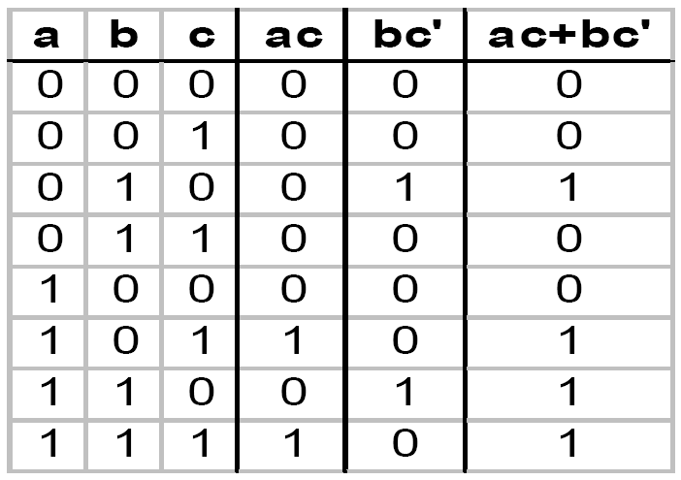
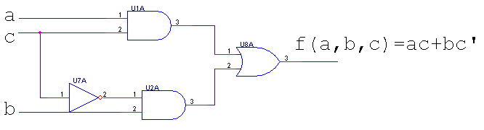
Cổng logic và mạng
Vẽ bảng chân lý và vẽ mạch logic cho hàm
Khoa ĐT-VT, Đại học Bách Khoa Hà nội Tiến sỹ Hoàng Mạnh Thắng

Slide 19
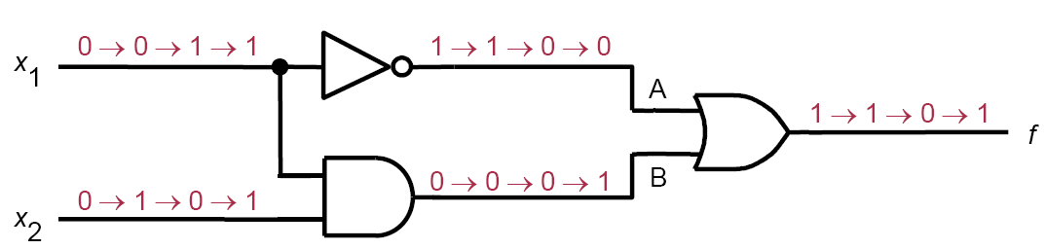
Phân tích mạng logic
Phân tích là việc ngược lại của thiết kế
Để phân tích hàm chức năng của một mạng logic, tất cả các khả năng đầu vào được đưa vào để lấy kết quả ra.
f(x₁,x₂)=x₁x₂+\x₁
Khoa ĐT-VT, Đại học Bách Khoa Hà nội Tiến sỹ Hoàng Mạnh Thắng

Slide 20
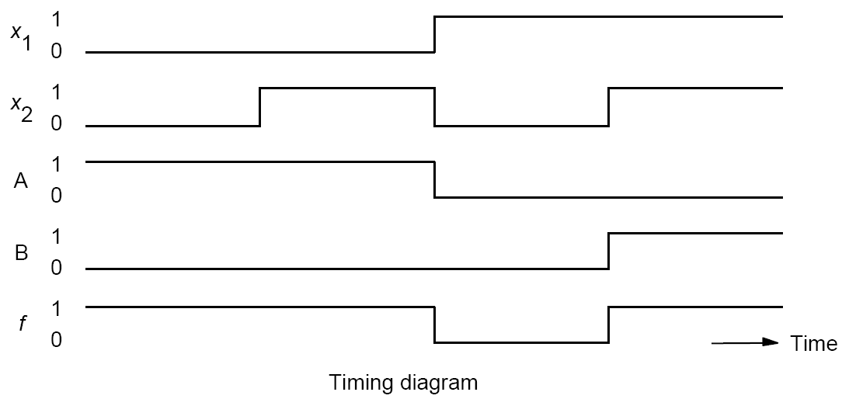
Phân tích mạng logic (cont.)
Để phân tích, các biến đầu vào và đầu ra có thể được biểu diễn dưới dạng biểu đồ thời gian
Khoa ĐT-VT, Đại học Bách Khoa Hà nội Tiến sỹ Hoàng Mạnh Thắng

